Slide 1
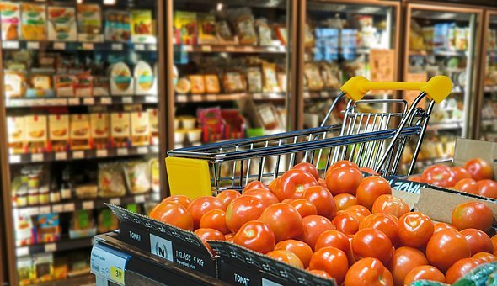

ZAKUPY

Slide 2
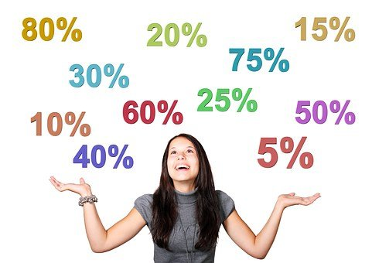
Zakupy - promocje
Słowo promocja pochodzi z języka łacińskiego. Promotio, promovere w ogólnym tłumaczeniu oznaczają szerzenie lub pobudzanie. W literaturze termin ten posiada wiele odpowiedników, zaliczamy do nich oddziaływanie na rynek, komunikację marketingową czy aktywizację sprzedaży.

Slide 3
Zakupy - promocje
Promocja – oddziaływanie na odbiorców produktów danej firmy, polegające na przekazaniu im informacji, które mają
w odpowiednim stopniu zwiększyć wiedzę na temat produktów lub usług oraz samej firmy w celu stworzenia dla nich preferencji na rynku.
Promocja jest elementem komunikacji marketingowej.
Instrumentami promocji w mieszance marketingowej (4P) są:
promocja sprzedaży (aktywizacja sprzedaży),
reklama,
sprzedaż osobista,
public relations.

Slide 4
Cele i funkcje promocji
Cele i funkcje promocji
Po sprecyzowaniu do kogo kierowana jest oferta promocyjna należy ustalić co jest celem promocji. Pozornie jest to pytanie oczywiste, jednak w ramach funkcji marketingu należy je wyodrębnić w odniesieniu do następujących elementów:
kształtowanie produktu i asortymentu,
ustalanie ceny,
stworzenie optymalnych kanałów dystrybucji, które będą stanowiły naczelne źródło dotarcia do nabywcy.

Slide 5
Strategia promocji
Przy tworzeniu strategii promocji
przedsiębiorstwo powinno określić:
  do kogo kieruje swoje produkty,
  jaki jest cel promocji,
  jak będzie ona realizowana,
  jakie będą jej koszty.

Slide 6
Promocje
Promocje to psychologiczny zabieg mający na celu zachęcić potencjalnych klientów do zakupu określonego towaru lub usługi. Uważaj na promocje! Pamiętaj, zawsze kupuj, to co Ci jest potrzebne, a nie co jest w promocji. Czasem takie promocje są dobre, ale rób zakupy rozsądnie.

Slide 7
Zad. 1. Oblicz ile kosztują zakupy
5 kg ziemniaków i 3kg pomidorów
0,5 kg sera żółtego i 0,7 kg sera białego
24 dag sera żółtego i 1 kg 22 dag pomidorów
Cennik :
Ziemniaki – 2 zł
Pomidory - 4,50 zł
Ser żółty - 25,50 zł
Ser biały - 15,20 zł
a) 5*2+3*4,5 =10+13,5 = 23,5 zł
b) 0,5*25,5+0,7*15,2 = 12,75 + 10,64 = 23,39 zł
c) 0,24*25,5+1,22*2,5= 6,12 + 5,49 zł = 11,61 zł

Slide 8
Zad. 2. Oblicz nową cenę spodni, która wynosi 200 zł po obniżce o 50 %.
Rozwiązanie:
50 % z 200 zł to 0,50 * 200 = 100,00 zł – obniżka
200 zł – 100 zł = 100 zł – nowa cena spodni

Slide 9
DZIĘKUJĘ ZA UWAGĘ
Samanta C., klasa I A

